Slide 1
基于机器学习原子间势局域环境表征的 X 射线吸收谱预测
尧浩东
多学科中心-同步辐射技术与应用组/PAPS-X射线应用系统
2026.04.15
Spring 2026 IHEP ML Workshop

Slide 2
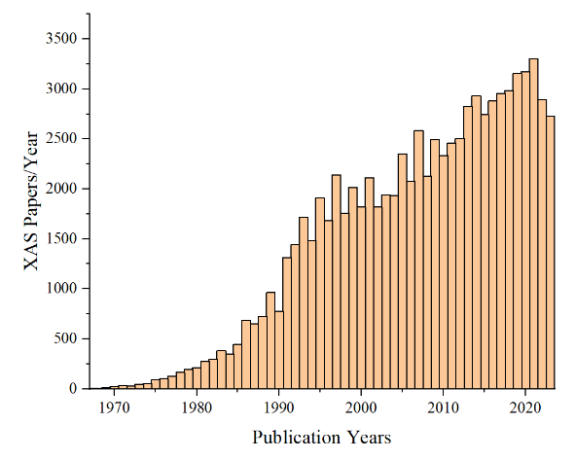
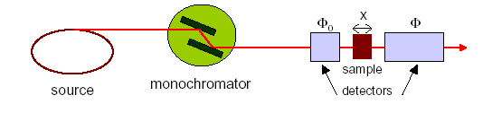
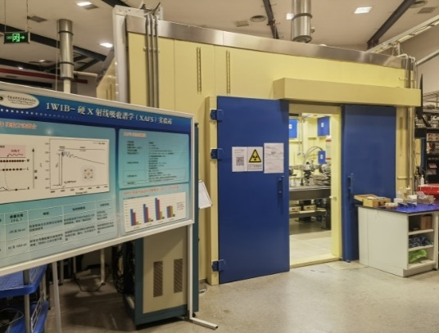
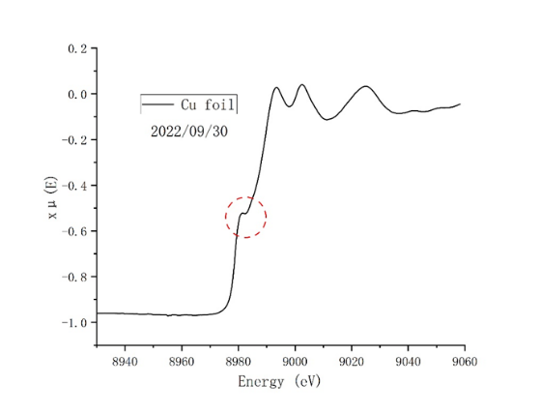
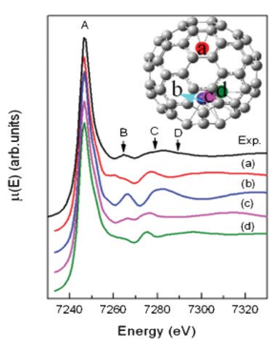
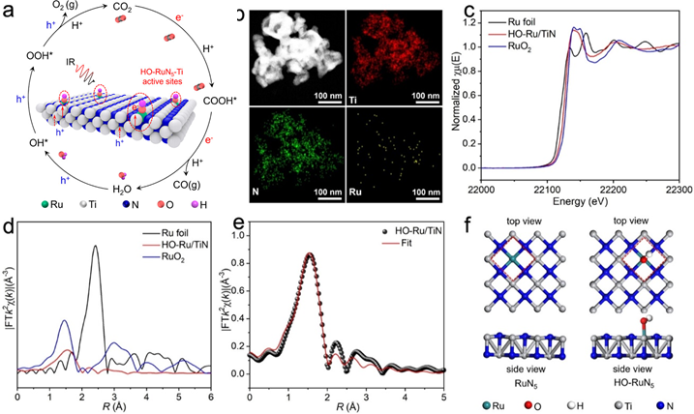
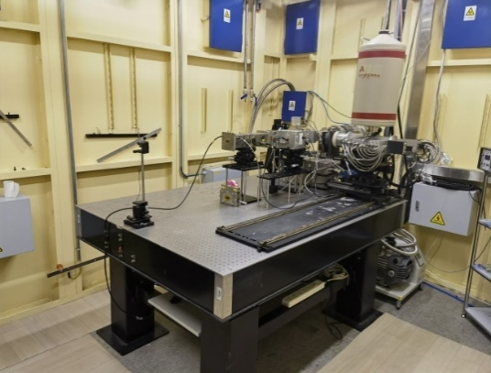
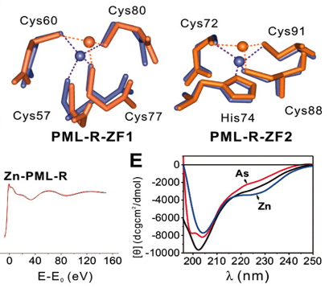
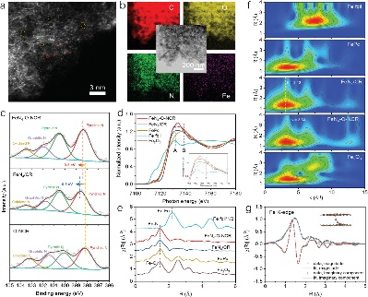

同步辐射XAS
XAS是SRF上应用最广的实验技术
$$Φ=Φ_{0}e^{−μx}$$
J. Am. Chem. Soc. 145, 27415(2023)
Chem. Commun. 4. 474 (2008)
样品：固体、液体、气体、粉末…
测量方式：Q-XAFS、μ-XAFS+μ-XRF/荧光、透射
环境：不需真空；加载高低温温、高压、电流、磁场
信息：局域结构信息、价态、能带…
BSRF-1W1B
Science, 328. 240 （2010）
Adv. Mater. 34, 2202544 (2022)

Slide 3
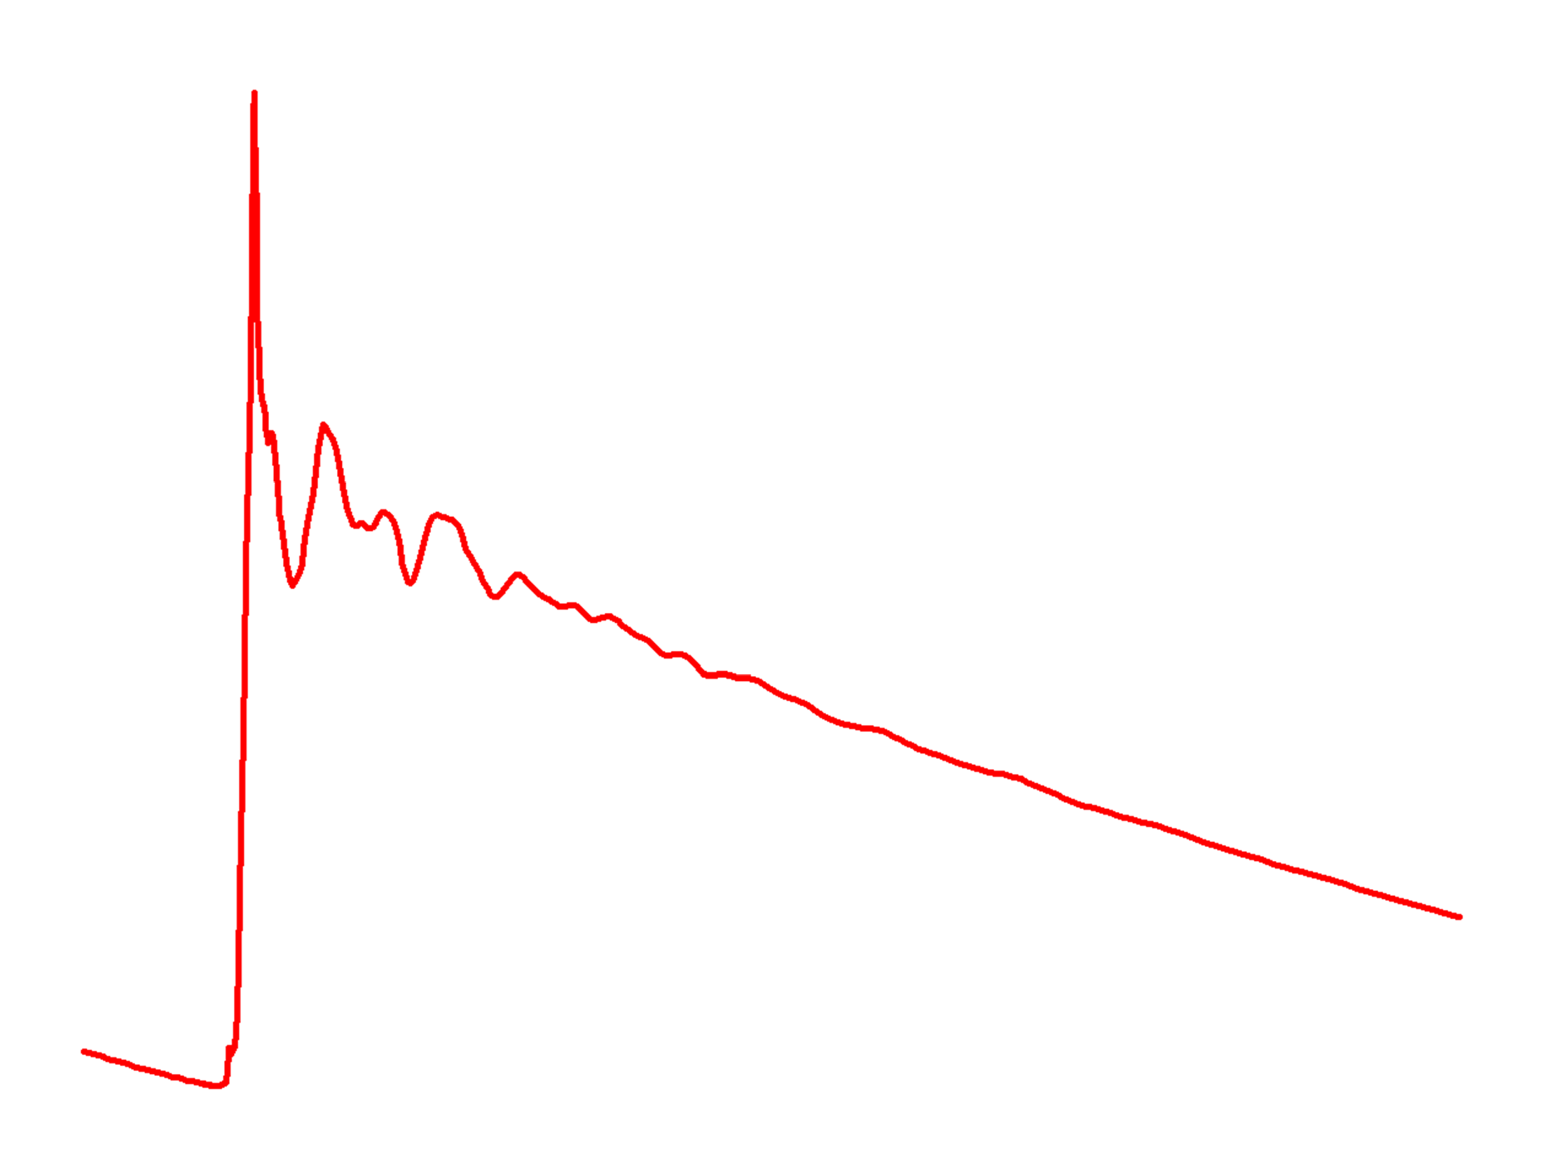
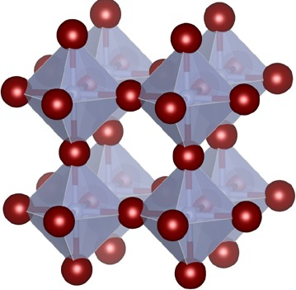
XAS@ML
能探测到的、已知的XAS谱
样品内部看不到的、未知的/模糊知道的结构（几何、电子）
?
非线性复杂行为
结构，吸收原子，配体
配位数、键长、键角、三维结构
构型、对称性、无序度、
价态、电子迁移、杂化
能带、态密度、极化
……
4th光源、时间分辨XAS→大数据
传统XAS分析门槛较高
适合机器学习的应用场景！

Slide 4
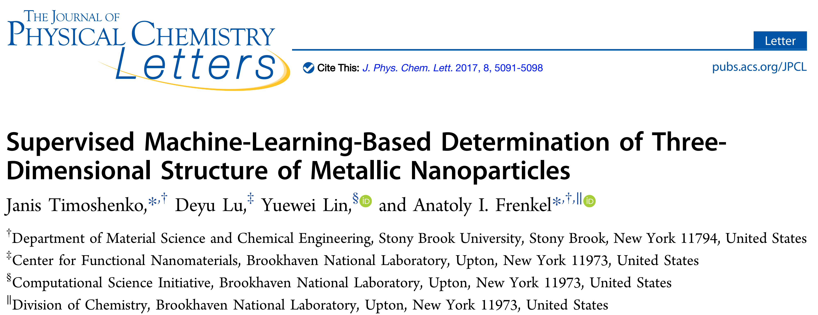
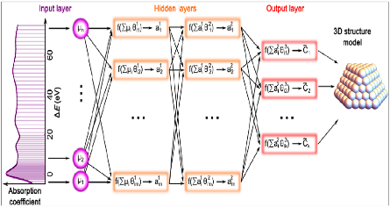
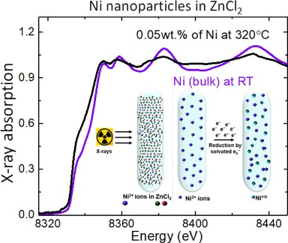
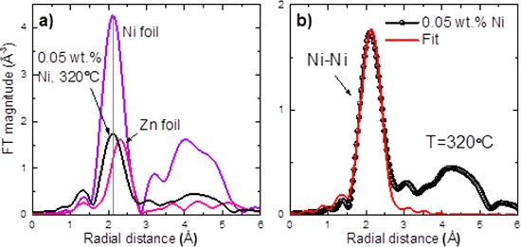
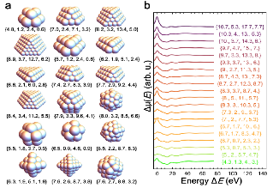
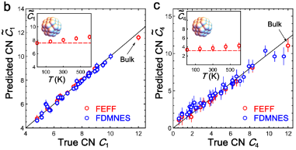
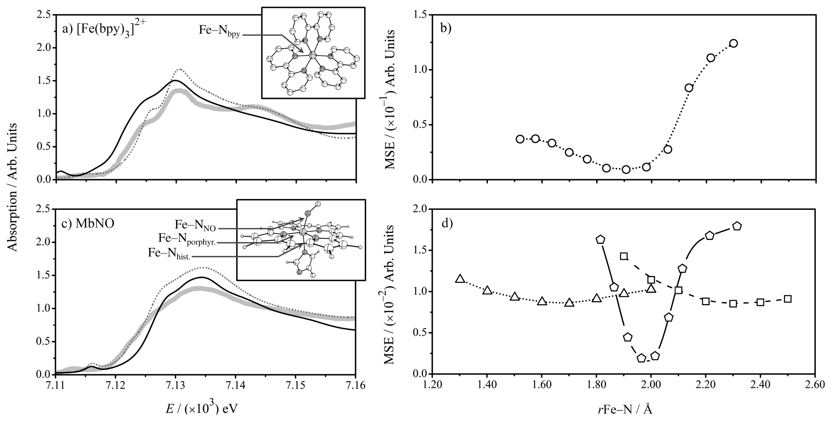
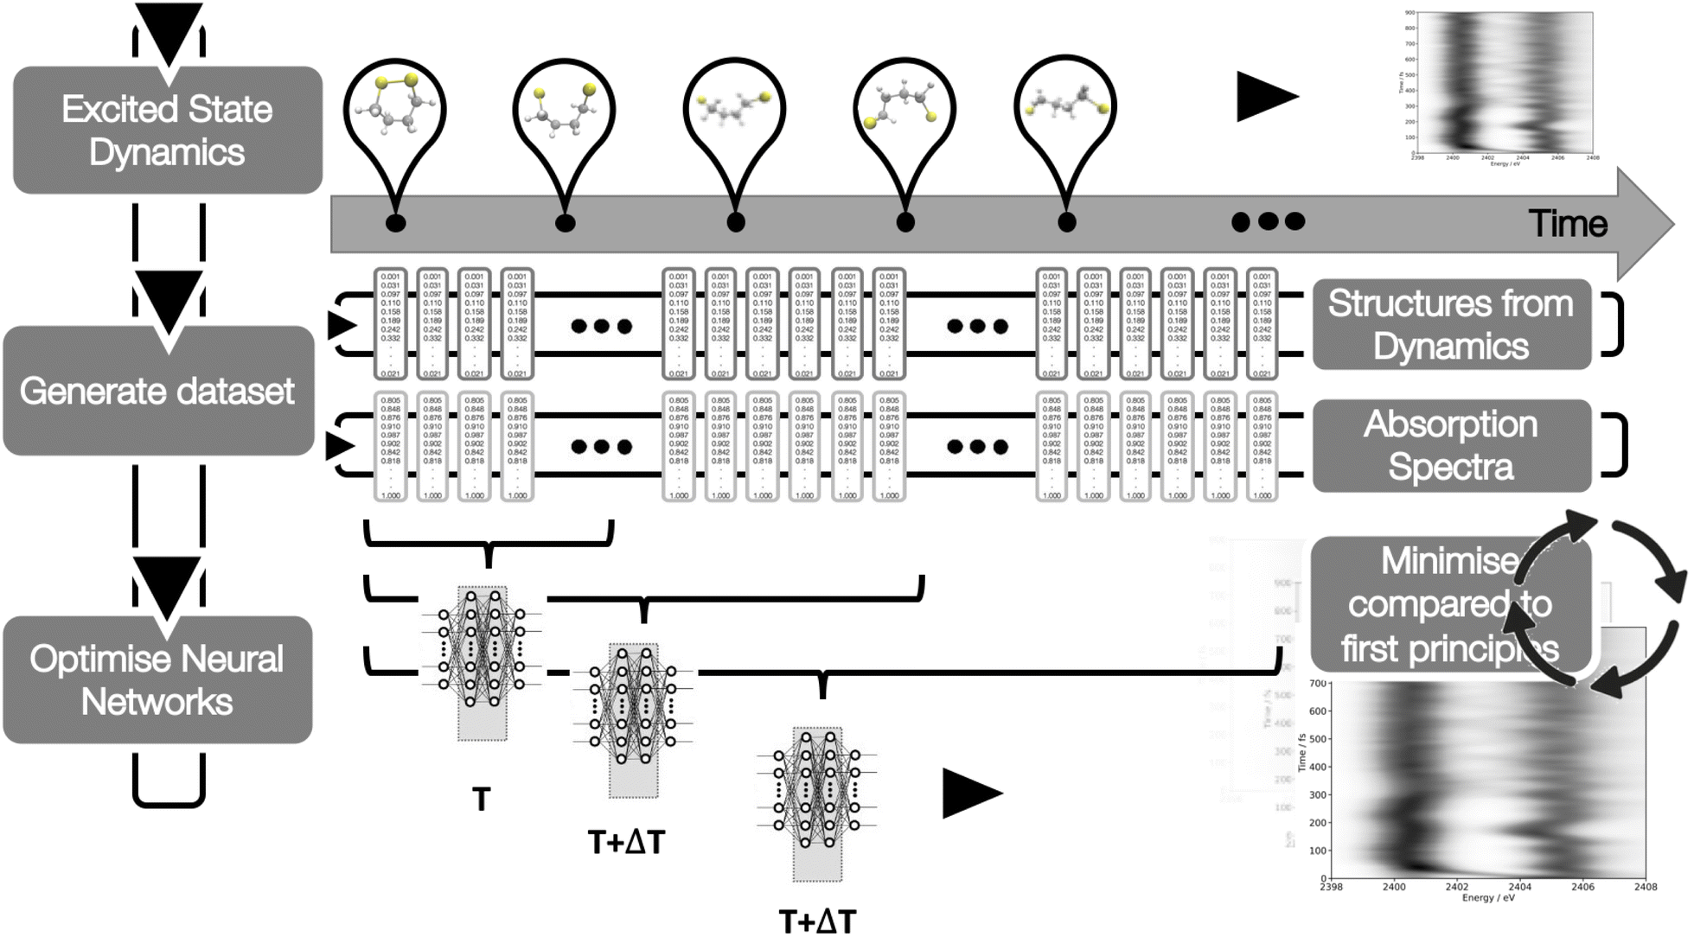
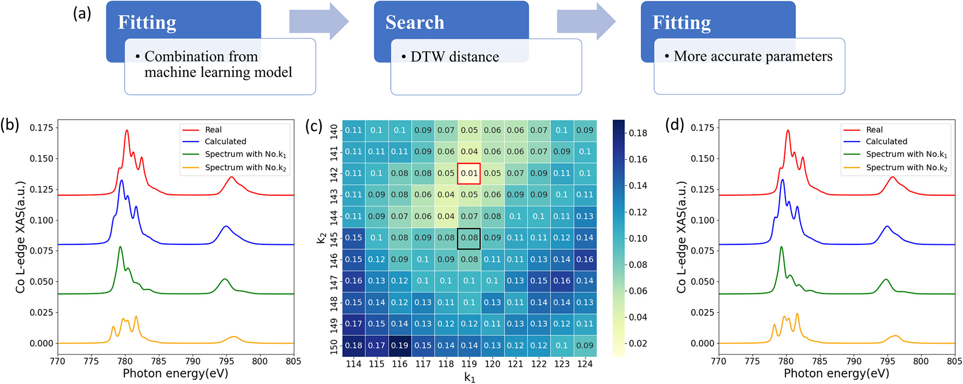
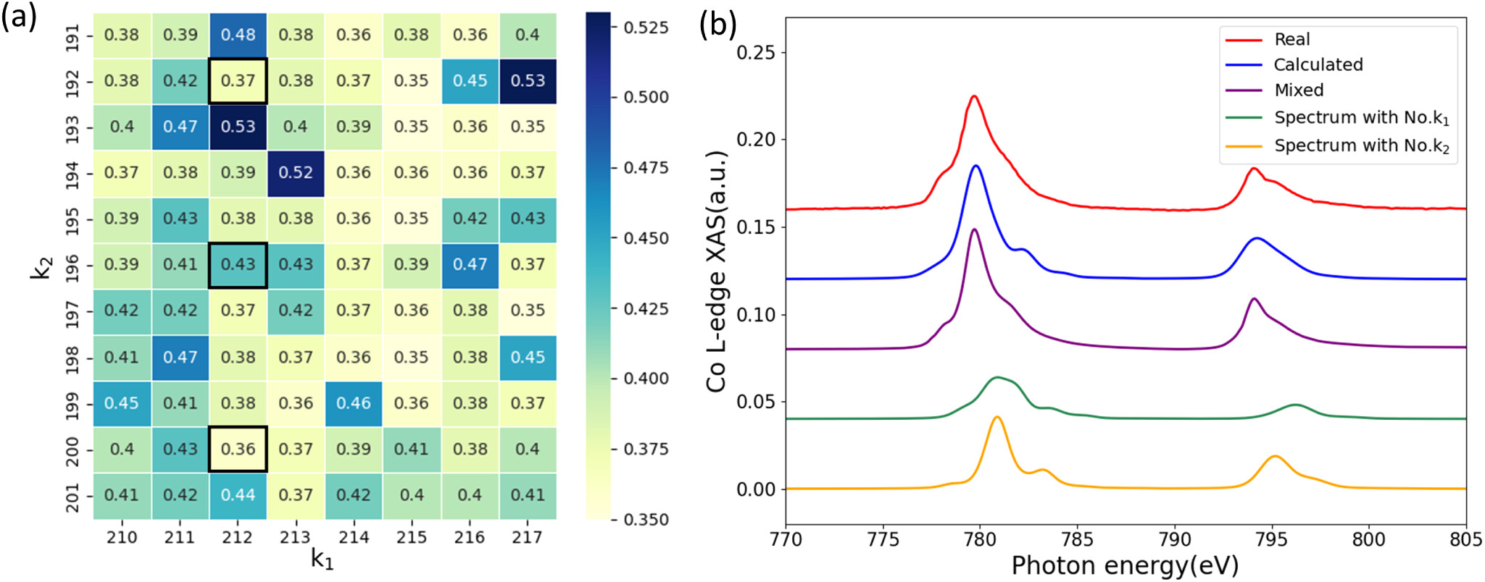
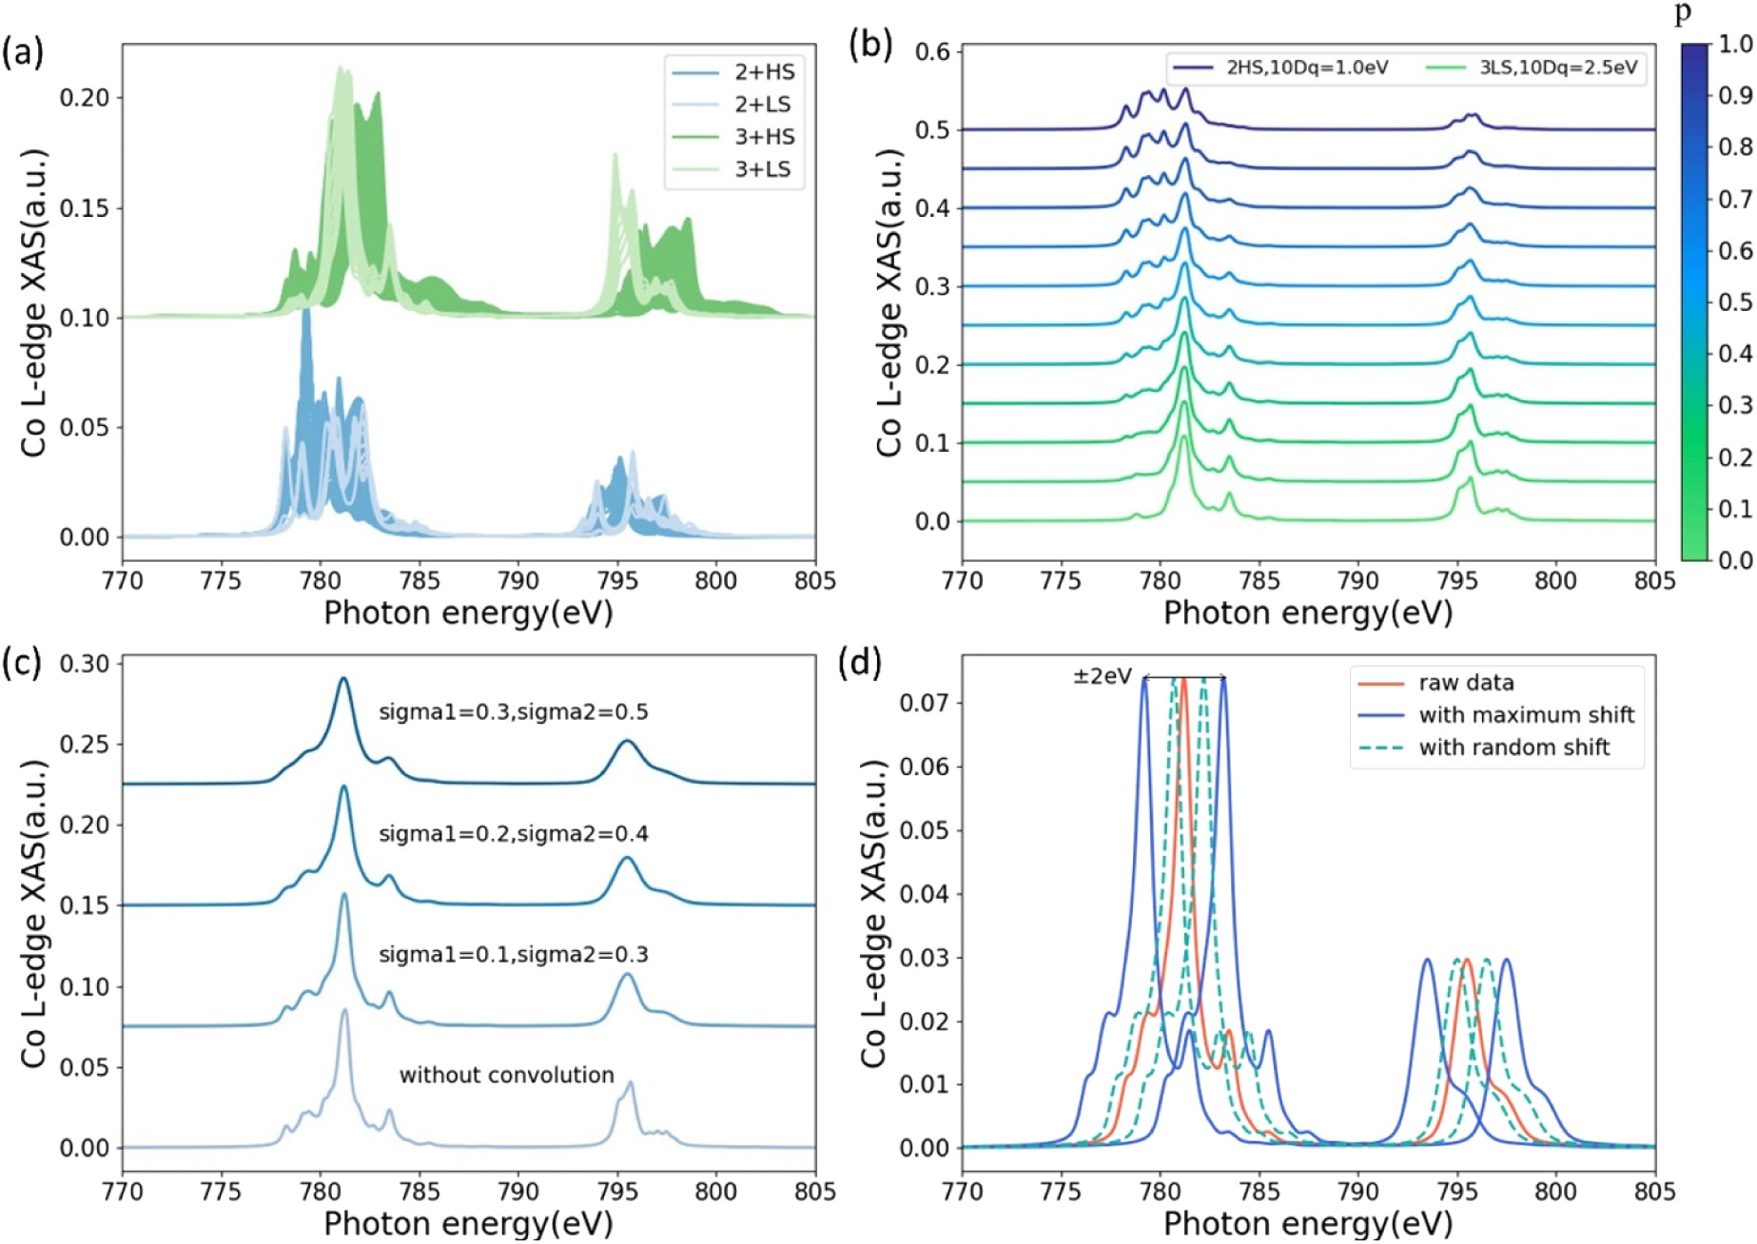
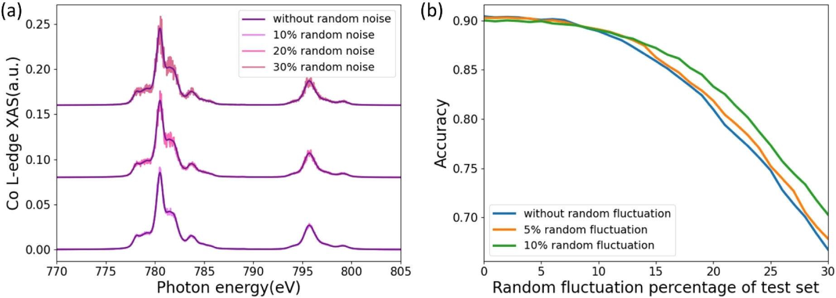
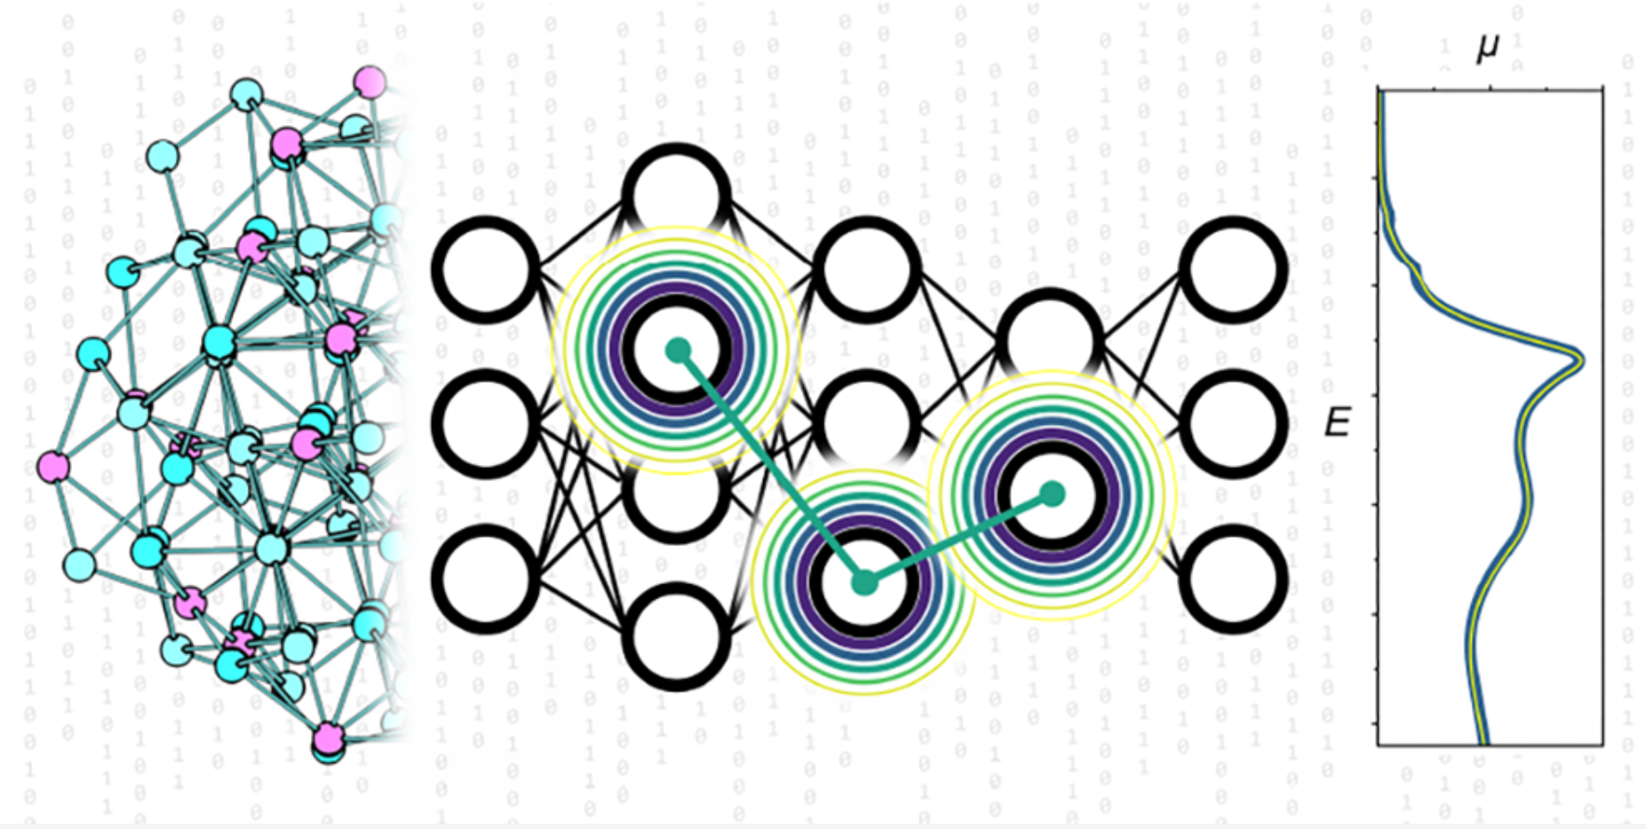
XAS@ML
监督机器学习测定金属纳米颗粒的三维结构
XANES→结构@Pt
CN/颗粒大小、形状@MLP。
ML辅助XAS数据解析应用于多种体系
辐射下熔盐中的金属Ni纳米颗粒生长结构解析
XANES-->CN@CNN
Elaine T. Dias, et al, J. Phys. Chem. Lett. 12, 157–164 (2021)
Janis Timoshenko, et al, J. Phys. Chem. Lett. 8, 5091-5098 (2017)
NN助力三（联吡啶）铁(II)和亚硝基肌红蛋白的结构细化
RDC-->XANES@MLP
XAS研究结构动力学
结构-->超快XANES@MLP@1,2 - 二噻烷（1,2-dithiane）
混合态谱组分分析
混合XAS-->组分-->占比、展宽、10Dq@RF@Co混合价态、自旋态
C. D. Rankine, et al, J. Phys. Chem. A 124 4263–4270 (2020)
Kexin Wang, et al., J. Phys. Chem. A 129, 7535-7548 (2025)
Clelia Middleton, et al., Phys. Chem. Chem. Phys., 25, 13325-13334 (2023)

Slide 5
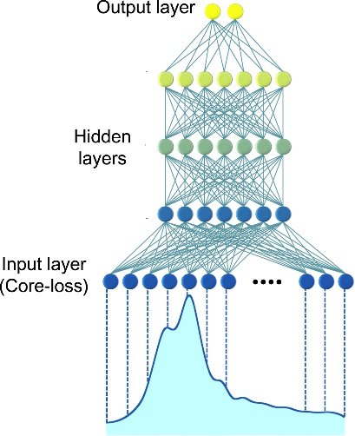
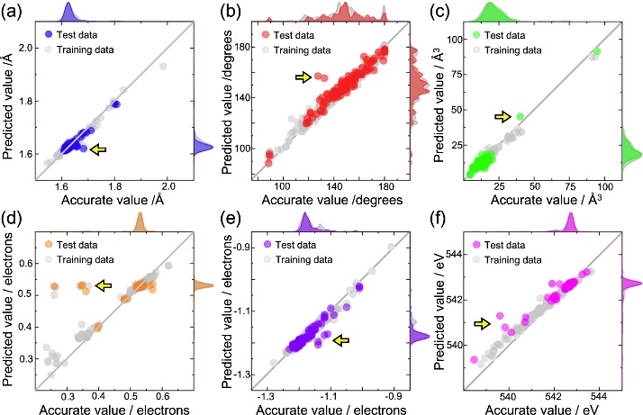
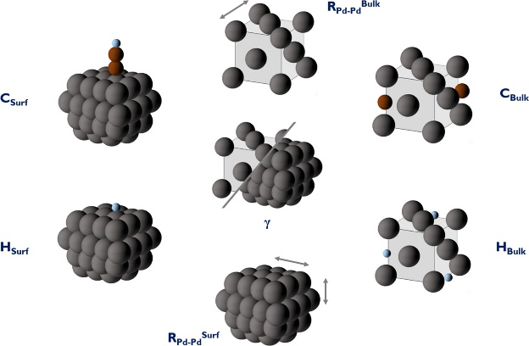
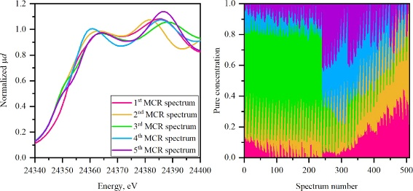
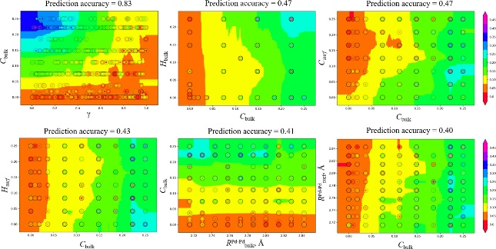
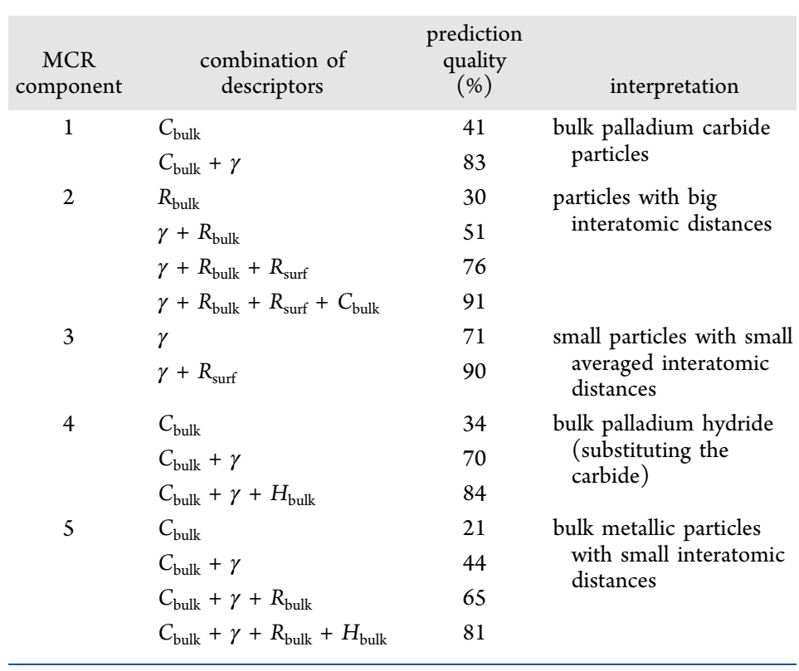
XAS@ML
ML辅助提取多种材料几何/电子结构信息
平均键长、平均键角、Voronoi体积、键重叠程度、Mulliken电荷和激发能@多晶SiO₂
从钯氢化物和碳纳米颗粒的XANES谱中提取结构信息
feature:表面结构、杂质量、氢浓度；label：MCR组分浓度
Shin Kiyohara, et al., J. Phys. Mater. 2 024003 (2019)
采用不同结构描述符组合预测的五个MCR分量的预测情况。
通过MCR分析确定的五个光谱，以及中间光谱数据库（bulk和表面分开）用它们进行拟合的浓度分布。数据集的排序如下：整个数据集前半部分是表面，后半部分是bulk； 每部分C浓度从0%（开始）增加到25%（结束）；而H浓度每50-60个光谱从0%增加到25%；每10个谱，原子间距从2.72增加到2.84。
二元结构参数第一个组分的MCR预测，按预测精度排序
Oleg A. Usoltsev*, et al. J. Phys. Chem. C 126, 4921–4928 (2022)

Slide 6
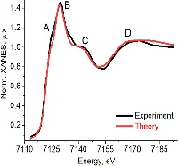
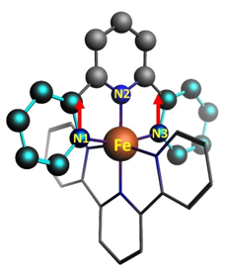
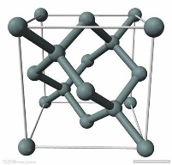
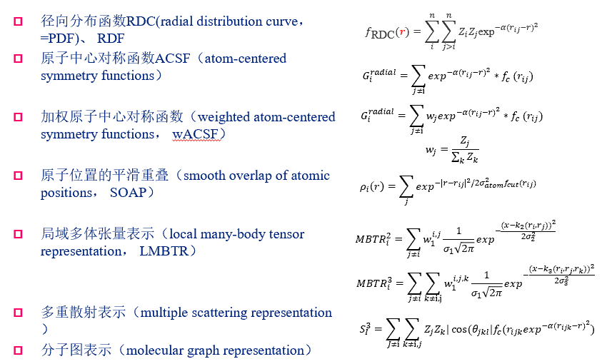
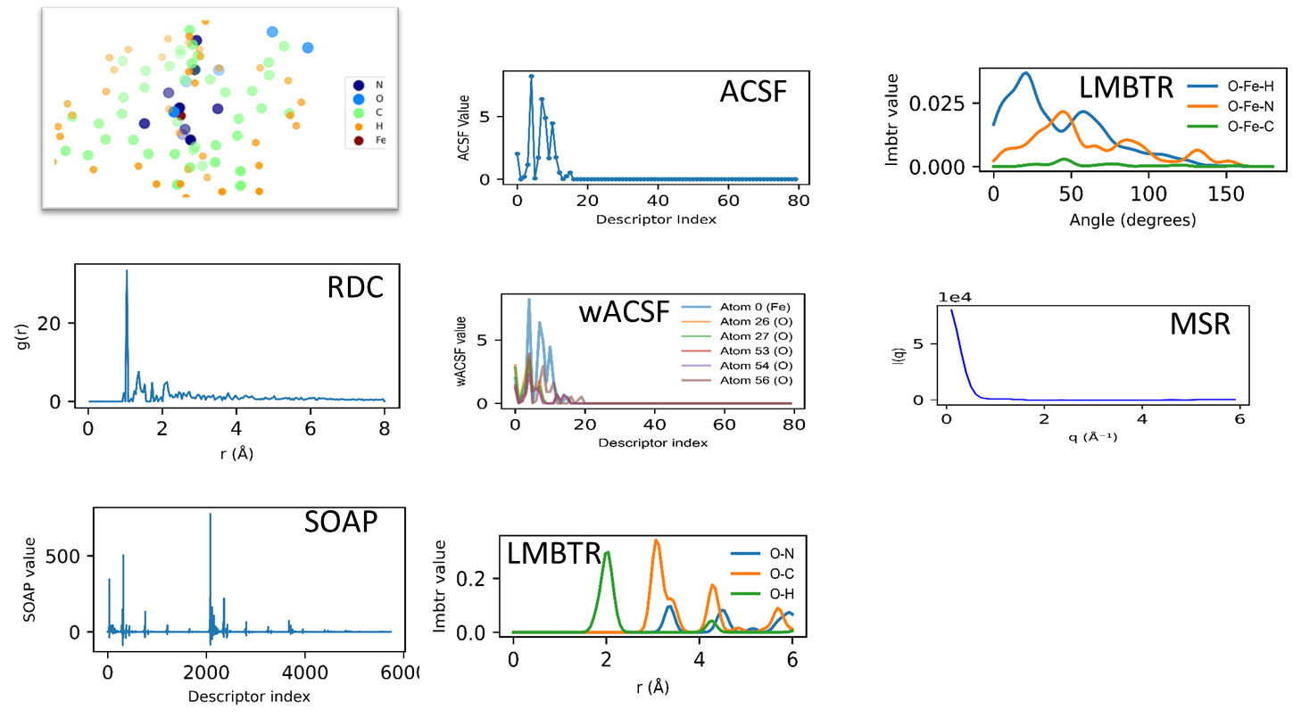
3D结构表征
结构特征化
零维
配位数、配位键长、对称性、配位原子等
二维
小波变换图、分子图
ML
谱
结构
一维
径向分布函数（RDF）
三维
体系三维结构（Z、(x,y,z)）
常用结构描述符
要求
局部性，即不需对整个分子结构进行编码，而只需要考虑对任意点处大概某个截止范围，通常约为 6 埃，的直接分子结构；
对不改变目标属性的变换有变换不变性，如笛卡尔坐标空间内三维结构的平移和旋转，或原子index方案的排列；
唯一性，即当目标属性变化时它应该变化；
通用性，即适用于任何原子体系；
效率性，即在编程构建或解析时速度要快。
谱→结构@ML无法给出精确的三维结构

Slide 7
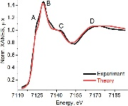
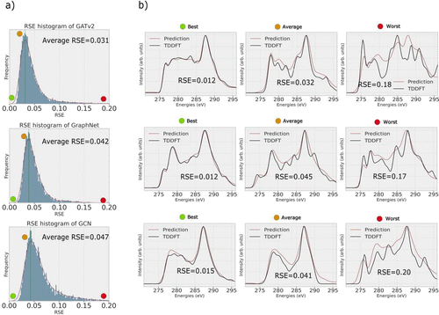
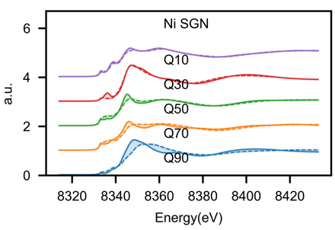
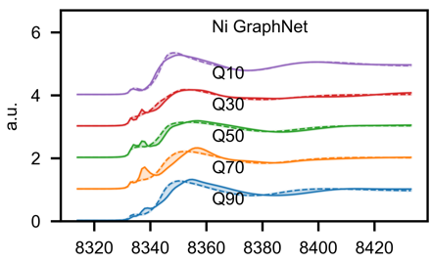
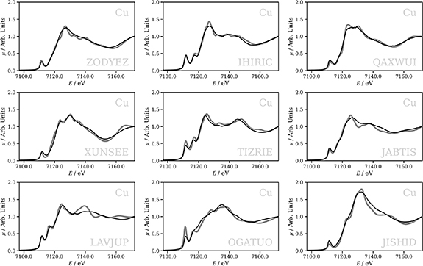
3D结构表征
XANES拟合：三维结构表征
经典XAS计算：拟合时间太长
ML可加速XANES的拟合，但经典GNN的精度不够
ML
结构
谱
XANES fitting
C K-edge XANES@GCN&GAT
Ni K-edge XANES@SGN
Ni K-edge XANES@GraphNet
25%
50%
75%
Kotobi et al. J. Am. Chem. Soc. 145, 22584–22598 (2023)
Rankine, et al. Mach Learn-Sci Techn. 5, 021001 (2024)
Cu K-edge XANES@MLP@ACSF
Kharel et al. Phys. Rev. Mater. 9 043803 (2025)
Notes:
Kotobi等人应用GCN、GAT等GNN模型预测C K-edge的XAS。该工作以模型可解释性为特点，预测谱和理论谱仍有明显差别，难以满足定量分析需求。 Journal of the American Chemical Society, 2023, 145(41): 22584-22598.
Rankine等人应用ASCF描述符结合MLP模型预测Cu元素的K边XAS。第一行为四分位区间下限附近模型预测效果，第三行为四分位区间上限附近效果。第二行为中位数附近预测效果。可见在四分位区间内预测谱和理论谱有明显差别，距离定量分析仍有距离 Rankine, et al. Machine Learning: Science and Technology, 2024, 5(2): 021001.
Kharel等人应用M3GNe模型预测3d过渡金属元素的L边XAS。可见Cu、V元素30%分位数开始模型预测谱和理论谱开始有差别，70%分位数开始对谱变化趋势预测开始出现偏差。距离定量分析仍有距离
Physical Review Materials, 2025, 9(4): 043803.

Slide 8
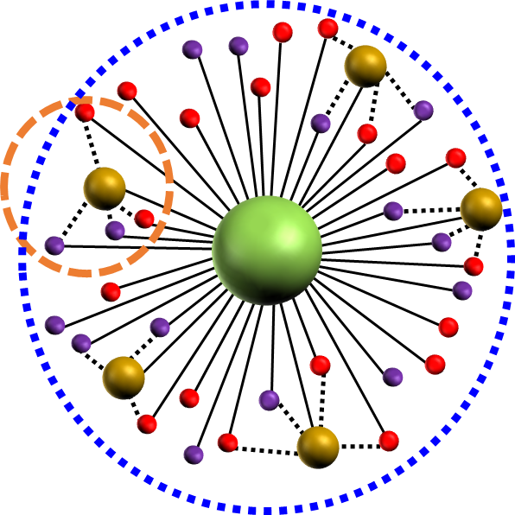
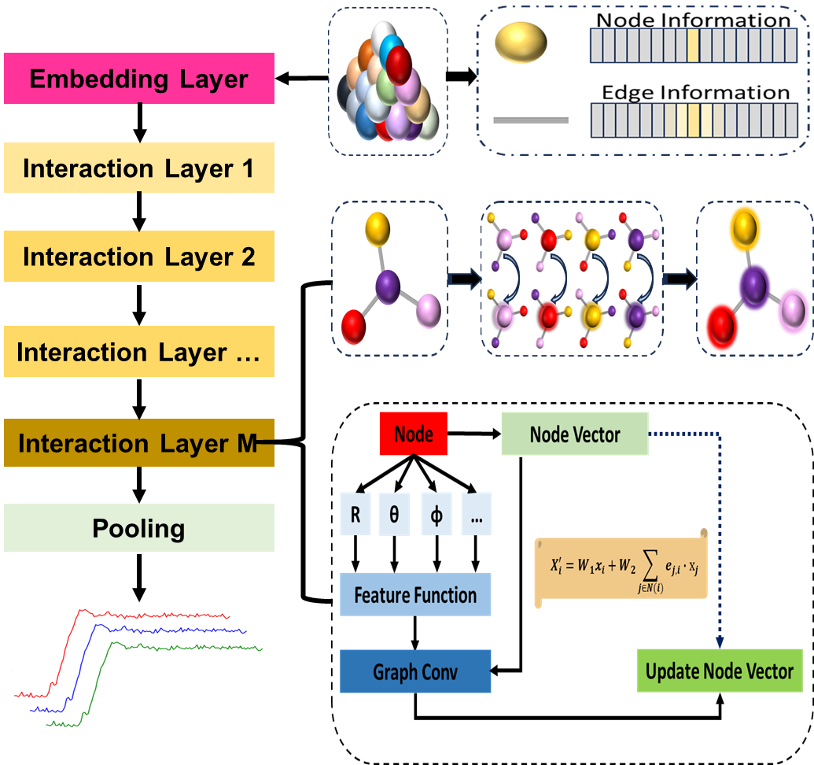

3D结构表征
XAS3D/XAS3Dabs设计
Embedding layer: 将输入原子信息编码为初始节点属性向量v
Interaction Block:更新节点属性
Geometric feature:为模型进行结构参数定制化筛选（键长r, 键角θ, 二面角ϕ, 扭曲角τ… ）
Feature function: $TBF\left(r,θ,φ\right)$, R$BF\left(r,θ,φ\right)$ …
包含模拟中重要特征
提升模型效率
用于图卷积中的权重
TBF(r,θ,ϕ)编码了角度信息，更全面的引入了三维结构信息
RBF(r)只作为Edge Information。XAS3D中TBF(r,θ,ϕ)作为权重引入消息传递过程。增强了三维结构信息对模型的约束。
Pooling: 对所有原子节点属性池化求和，得到XANES，作为GNN的输出
XAS3D
所有原子均采用同等方法处理
XAS3DAbs
为吸收原子专门定义
聚焦吸收原子周围的局域结构
专用于XAS模拟计算
降低模拟中的冗余特征或不重要特征
提升模型的鲁棒性
Fei zhan, Haifeng Zhao*, J. Phys. Chem. A, 129, 874–884 (2025)

Slide 9
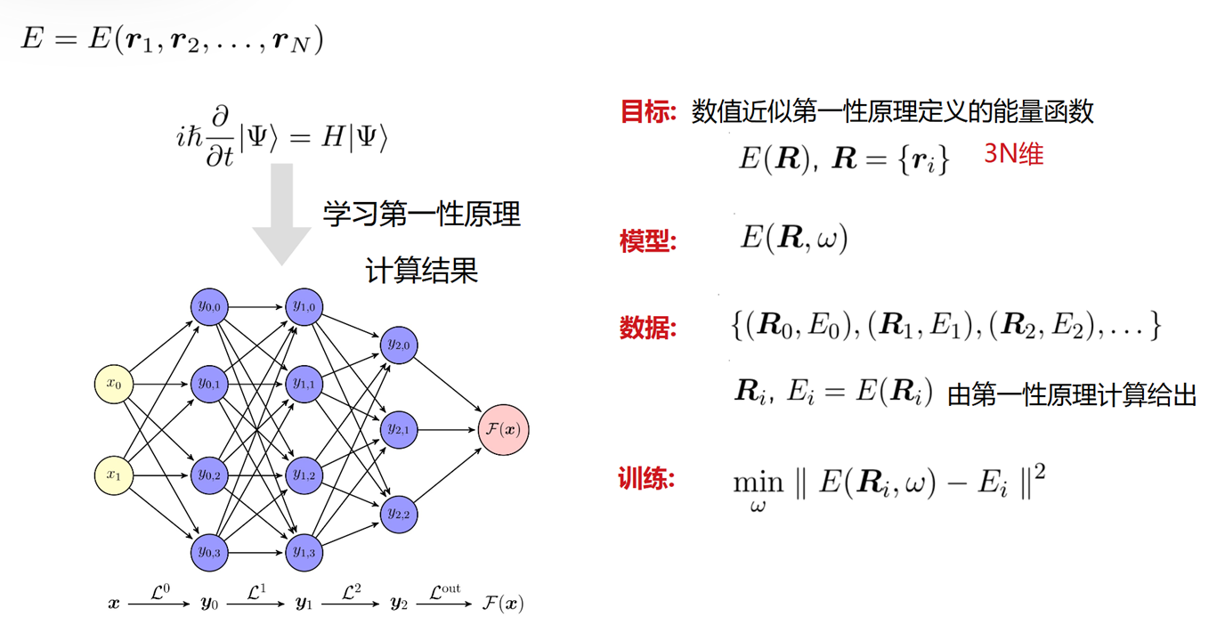
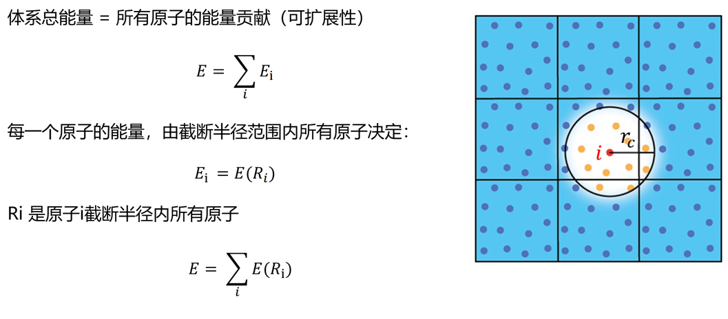
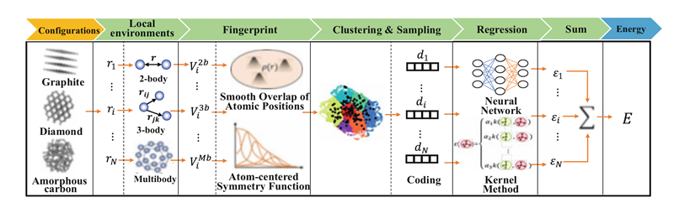
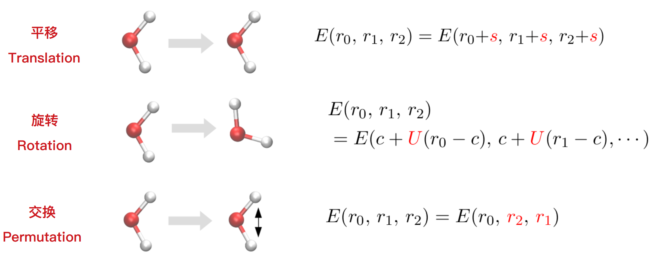
机器学习势函数
势函数基本架构（Deepmd-kit）
Zeni, Claudio, et al. Nature 639.8055 (2025): 624-632.

Slide 10
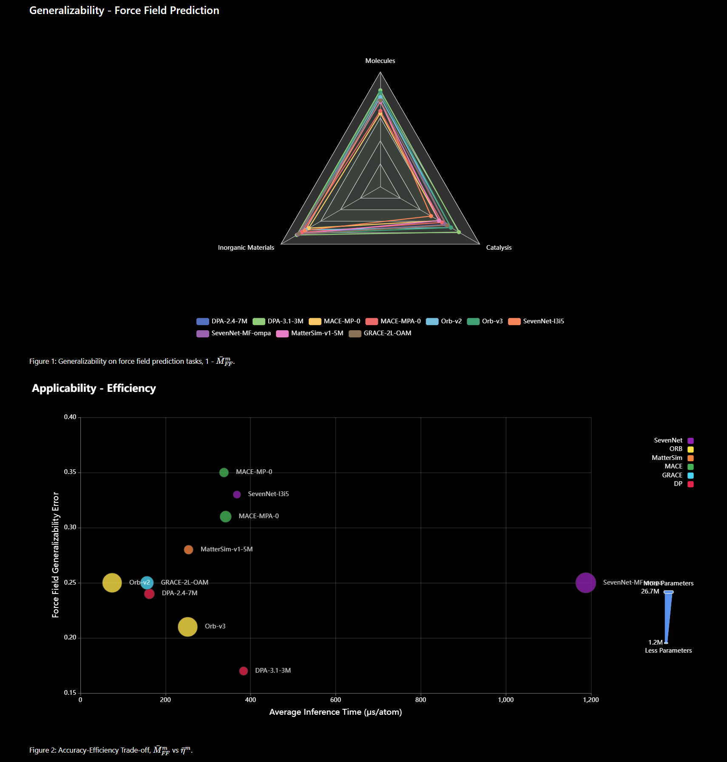
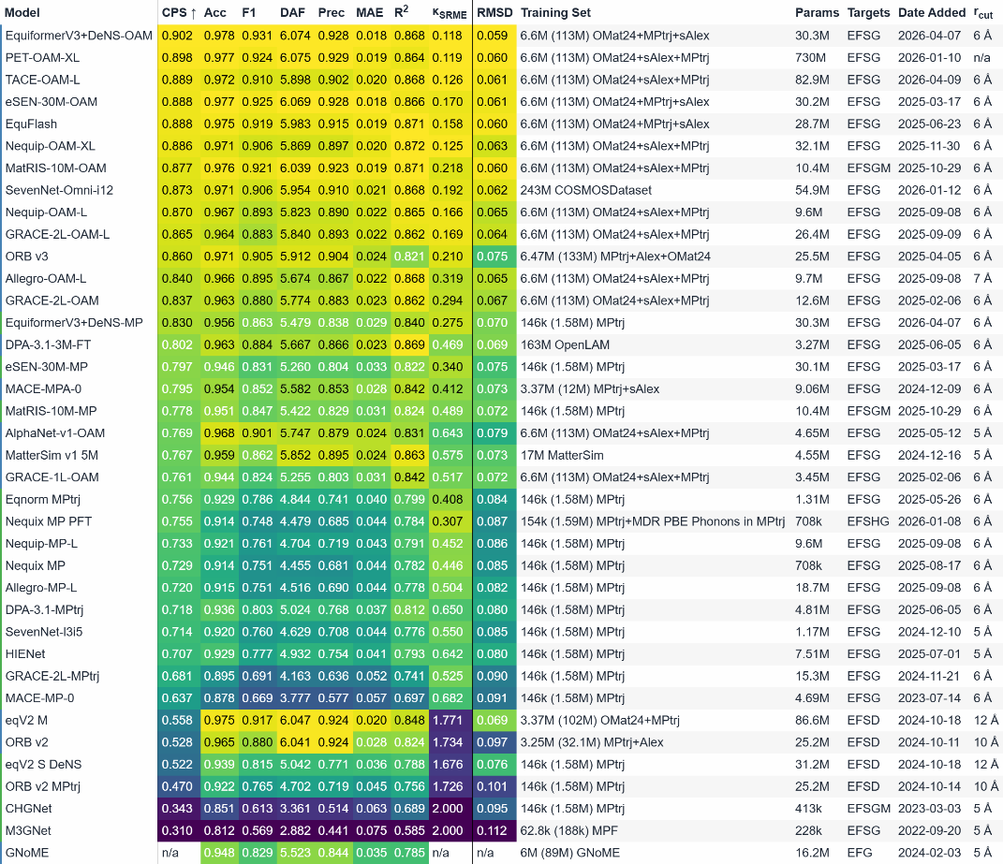
机器学习势函数
benchmark
https://matbench-discovery.materialsproject.org/
https://www.aissquare.com/openlam?tab=Benchmark

Slide 11
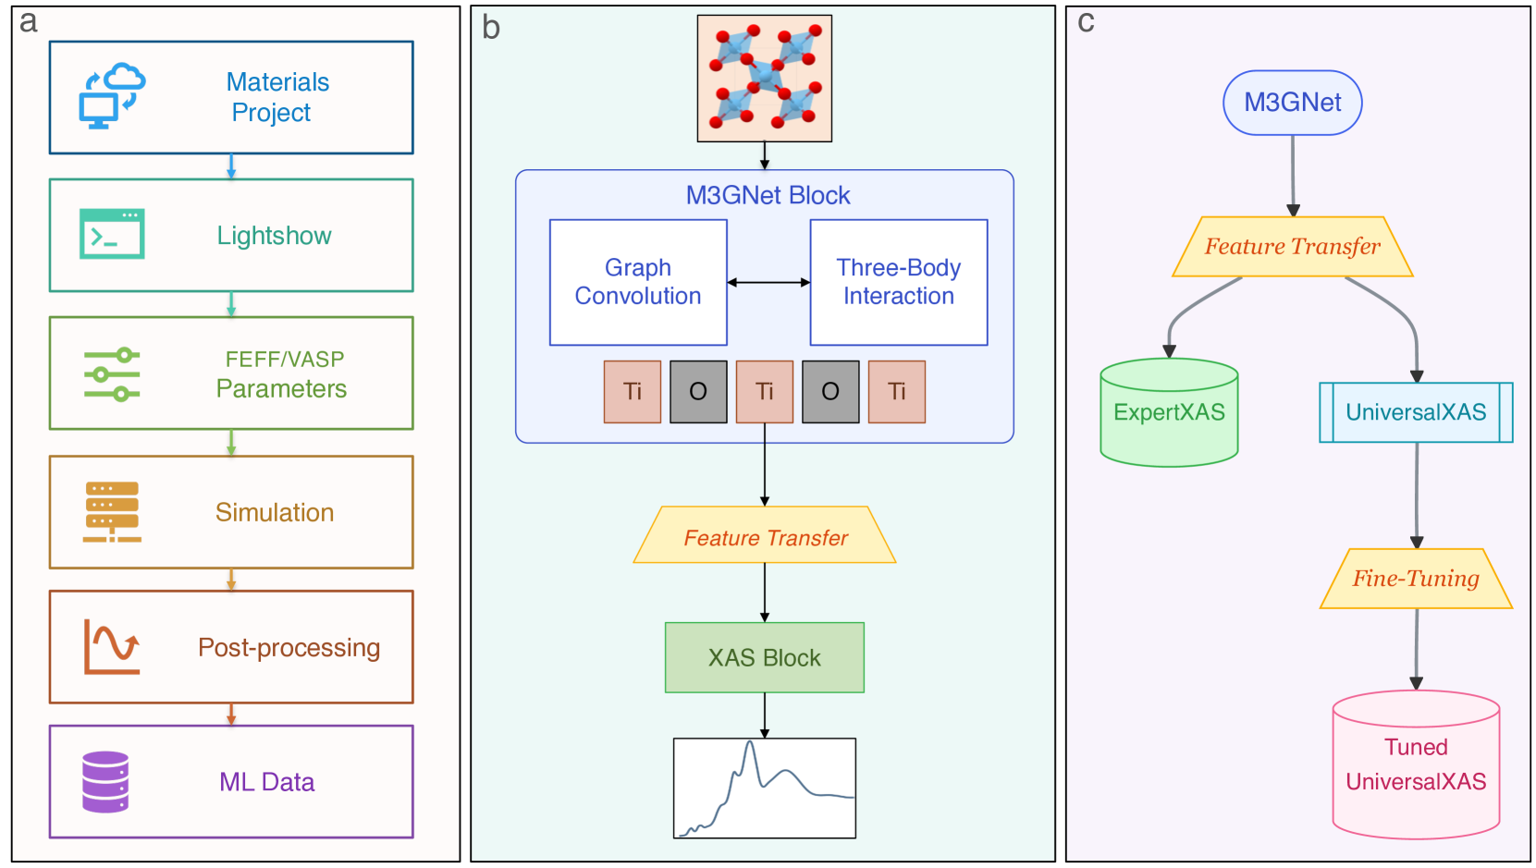



基于势函数描述符的结构描述符
势函数描述符具有良好的结构表示性能
迁移特征聚类
元素聚类 ：基于吸收元素类型的明显聚类结构。不同颜色对应于原始的吸收元素标签，即便存在一定的特征平滑，迁移特征在不同元素间仍具有足够的可区分性。
局部描述符聚类 ：每个元素的聚类内部都存在一致的子级聚类结构。这在不同描述符之间都表现一致，迁移特征不仅能捕捉元素层级的信息，还能反映OS、CN、OCN等更精细的局部结构差异。
Zhang, Duo, et al. npj Computational Materials 10.1 (2024): 94.
Kharel, Shubha R., et al. Physical Review Materials 9.4 (2025): 043803.

Slide 12




基于势函数描述符的结构描述符
在锂硫电池体系当中的应用
势函数结构描述符
势函数结构描述符+DOS
图神经网络
基于势函数描述符的模型明显优于图神经网络

Slide 13




基于势函数描述符的局限
应用：Mn掺杂Co₃O₄
尖晶石结构的立方晶体
非饱和Mn³⁺ 替代Co³⁺ ，J-T效应导致其成为活性位点
拟合参数：体系原子三维坐标；归一化因子、能移、展宽。
基于势函数表表示和图神经网络的的模型均能在分钟量级实现Mn边的XANES拟合：发现Jahn-Teller效应
拟合时间有大幅提升！
（ 4min*5000轮）14天=>2分钟-20分钟
Fei zhan, Haifeng Zhao*, J. Phys. Chem. A, 129, 874–884 (2025)

Slide 14



基于势函数描述符的局限
应用：Mn掺杂Co₃O₄
在过渡金属体系中，基于图神经网络模型的效果更好些
对于过渡金属 K 边，基于 3D 结构的 GNN 往往已能有效表征决定谱形的局域几何环境；而对 S K 边这类软 X 射线谱，其包含丰富的电子结构信息，若模型只输入几何而“不显式建模电子结构效应”会更难预测，因此加入势函数/DOS 这类电子结构描述后更容易优于纯 GNN。

Slide 15

XAS@ML在线分析
基于ML的XAS在线数据解析
毫秒量级吸收谱预测，可实现分钟量级的XANES拟合，从而可应用于线站的在线XANES的分析
三维结构猜测模块
3D结构推测模型
拟合模块
GUI交互式3D结构拟合
自动三维结构拟合
启发类优化算法
进化算法ESCH和ISRES
随机搜索算法CRS
确定性全局优化算法DIRECTDIviding RECTangles(DIRECT)
在线XAS结构解析框架图

Slide 16

XAS3DLive：3D结构XAS计算平台
网址：https://xas3dlive.ihep.ac.cn
XAS3DLive 集成分子结构三维可视化与交互式编辑、基于机器学习的 XAS实时计算以及实验谱拟合功能，构建了从结构构建、谱学计算到实验验证的一体化闭环工作流，提供高效直观的 XAS 解析工具。

Slide 17

XAS3DLive：3D结构XAS计算平台
交互式3D结构编辑和XANES计算

Slide 18

XAS3DLive：3D结构XAS计算平台
“结构-谱”实时联动

Slide 19

XAS3DLive：3D结构XAS计算平台
拟合

Slide 20



团队
PAPS应用系统：赵海峰、宋雪琪、陈曙光
AI分子模拟组：赵丽娜、刘燕婷
致谢
HEPS B8线站：展飞

Slide 21


请批评指正！

Slide 22

附录
材料大模型
数据库
Open Molecules 2025（OMol25）2025.5.13
融合了元素、化学和结构的多样性，包括：83 种元素、广泛的分子内和分子间相互作用、显式溶剂化、可变电荷/自旋、构象异构体和反应性结构。
https://arxiv.org/pdf/2505.08762
https://arxiv.org/pdf/2505.08762

